Slide 1
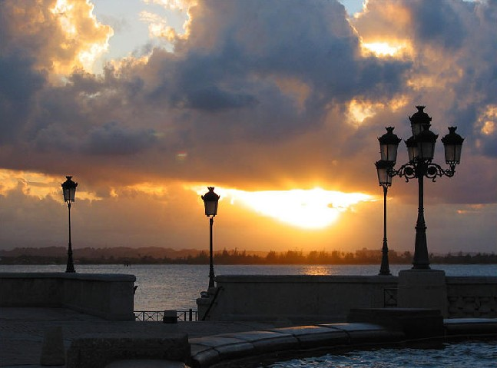
Puerto Rico

Slide 2
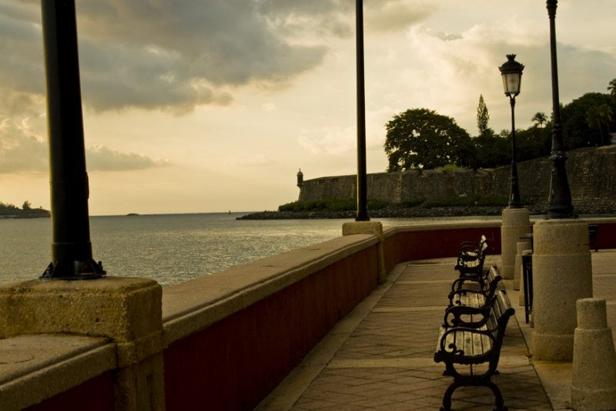

Slide 3
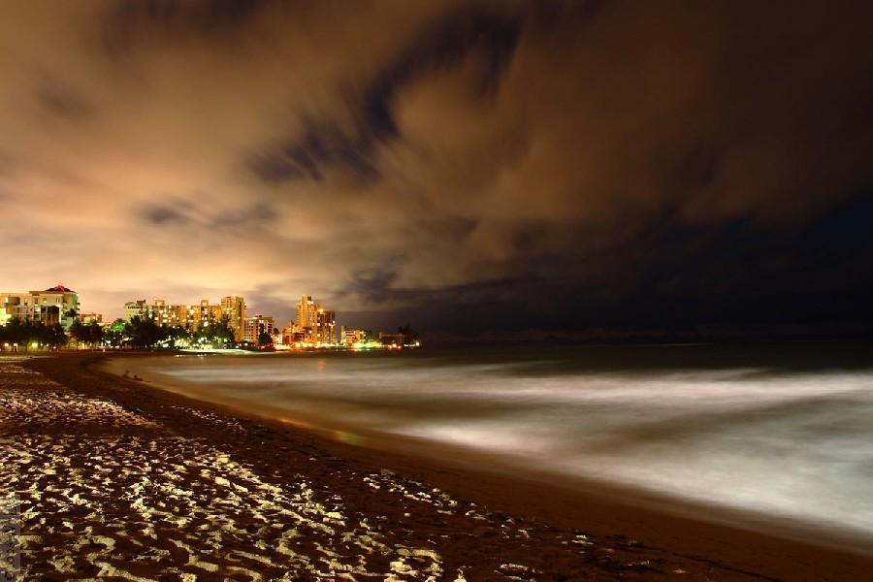
Puerto Rico, oficialmente Estado Libre Asociado de Puerto Rico (inglés: Commonwealth
of Puerto Rico), es un territorio no incorporado de los Estados Unidos con estatus
de autogobierno.
El nombre actual de «Puerto Rico» alude a las riquezas que partían del puerto de
San Juan Bautista. Cristóbal Colón lo bautizó con el nombre de San Juan Bautista.
Los nativos de la tribu taína llamaban a la isla Borikén, que significa "Isla de cangrejos"
o "buruquena", el cual evolucionó al nombre de Borinquen, nombre que todavía
se utiliza en referencia a Puerto Rico. De allí surge el gentilicio "boricua", sinónimo
de "puertorriqueño"

Slide 4
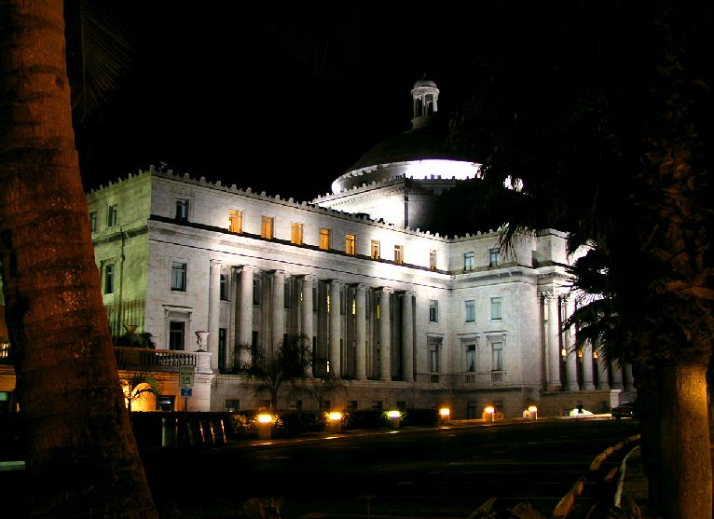
Capitolio

Slide 5
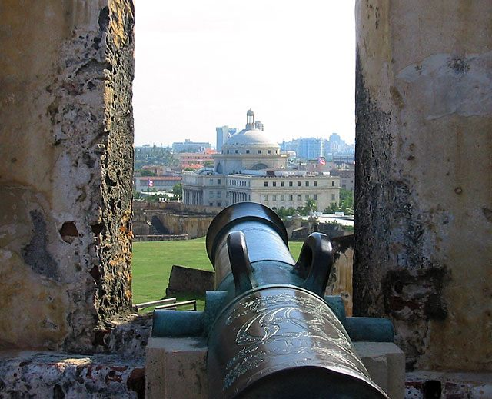
La isla de Puerto Rico fue descubierta el 19 de noviembre de 1493 por Cristóbal Colón,
en su segundo viaje de exploración. Algunos historiadores son de la opinión que
Puerto Rico fue descubierto por Martín Alonso Pinzón en 1492 durante el tiempo
que estuvo separado de Colón

Slide 6
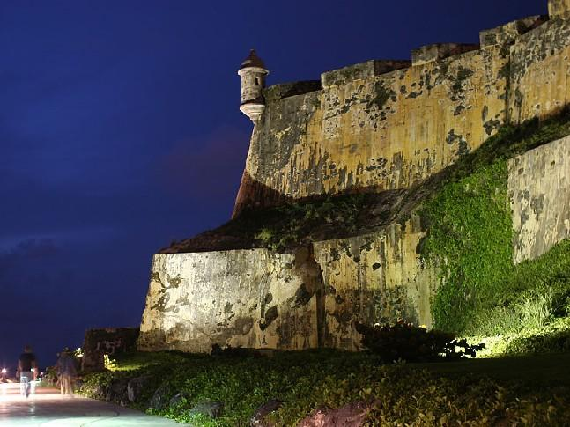
El Morro de noche
La construcción del Castillo San Felipe del Morro sobre el promontorio o morro que
domina la entrada del Puerto se inició en el año 1539 y se prolongó hasta el Siglo XVIII.
Desde este castillo se replicó el ataque de Sir Francis Drake en 1595 y la invasión de
los holandeses bajo el mando de Baduino Herico en 1625.
Está considerado como la más imponente de las construcciones militares de América

Slide 7
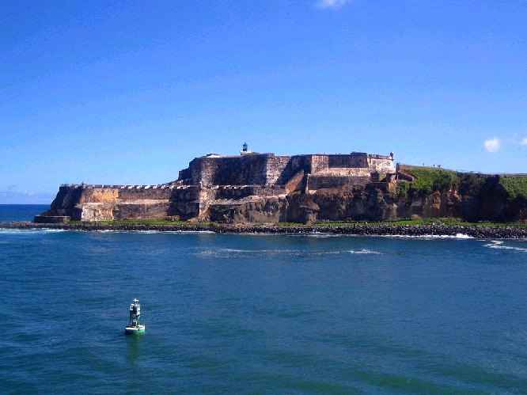

Slide 8
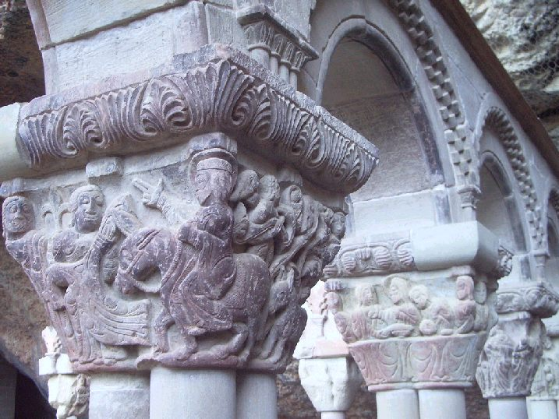
Monasterio de San Juan De La Peña

Slide 9
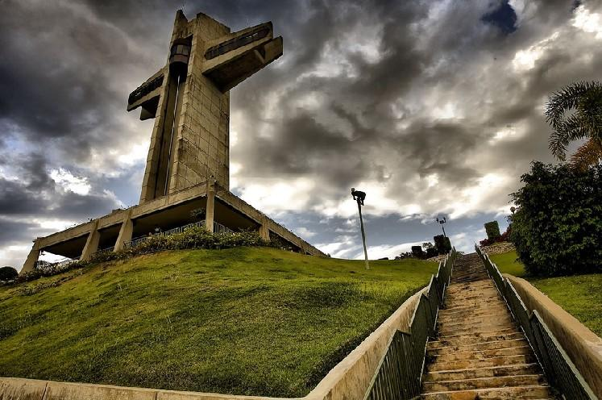
La Cruceta del Vigía
La cruz se encuentra en el mismo punto de la colina donde los antiguos habitantes españoles
vigilaban las naves y barcos que arribaban al puerto de la ciudad, y así reconocer de dónde
venía el mismo, o si era algún invasor o pirata.
La Cruceta tiene una altura total a nivel del mar de unos 91.4 metros, sin embargo la
estructura por sí sola alcanza unos 30.5 metros.
La cruz de madera original se encuentra detrás de la actual de cemento.
La colina del vigía sirvió como campo de refugio a los ciudadanos durante una tormenta
el 12 de septiembre de 1738, un terremoto el 10 de mayo de 1787, un maremoto el
18 de noviembre de 1867, y la invasión del ejército de Estados Unidos el 25 de julio de 1898.

Slide 10
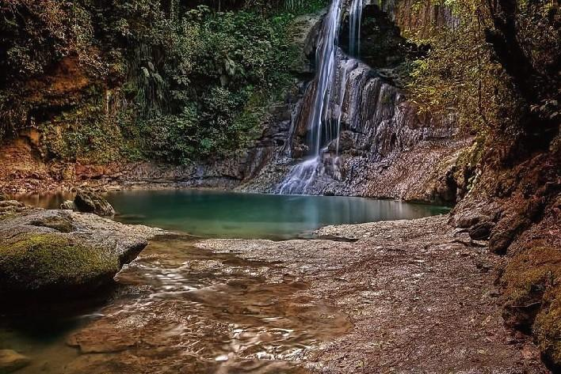

Slide 11
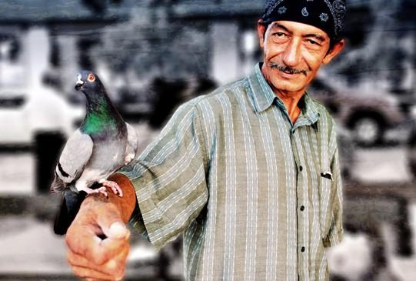
El 45,5 por ciento de la población en Puerto Rico vivía el año pasado por debajo del
nivel de pobreza, según la Oficina del Censo de EE.UU., que publicó la Encuesta
sobre la Comunidad de Puerto Rico de 2007.
El 11,2 por ciento de los pobres tienen un bachillerato universitario.
El valor de una vivienda media estaba en 2007 en 104.400 dólares; el salario
mínimo horario es de aproximadamente US$6.50

Slide 12
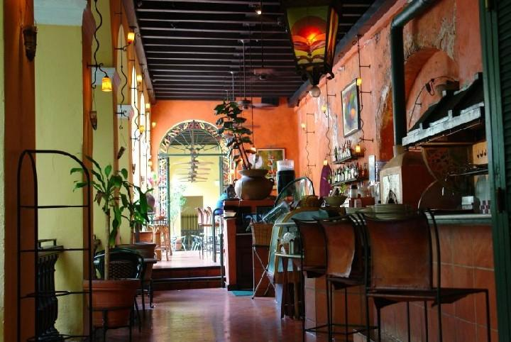
Bar El Convento – San Juan Antiguo

Slide 13
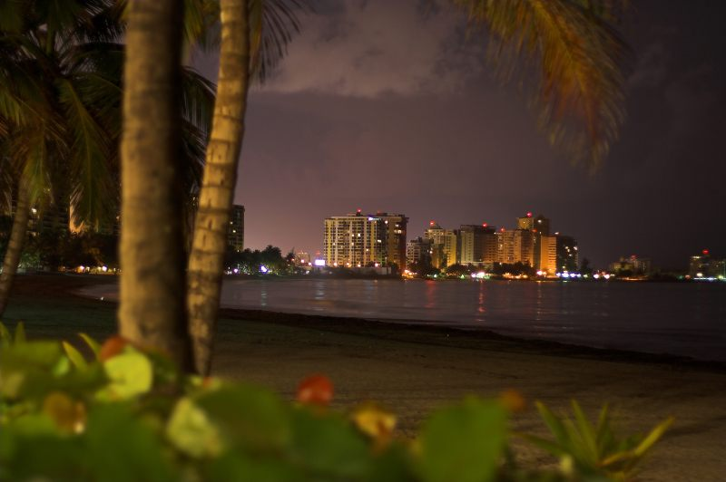

Slide 14
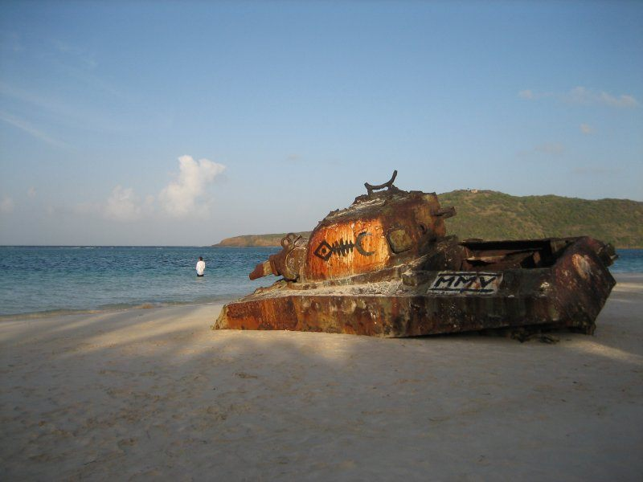
Los Estados Unidos entraron en la historia puertorriqueña al invadir la Isla el 25 de julio
de 1898 durante la Guerra Hispano-Estadounidense. El 10 de diciembre de 1898 se firmó
el Tratado de París, por el que Puerto Rico y el resto de los territorios coloniales
(Cuba y Filipinas) del Imperio Español se cedieron a los Estados Unidos
Vieques

Slide 15
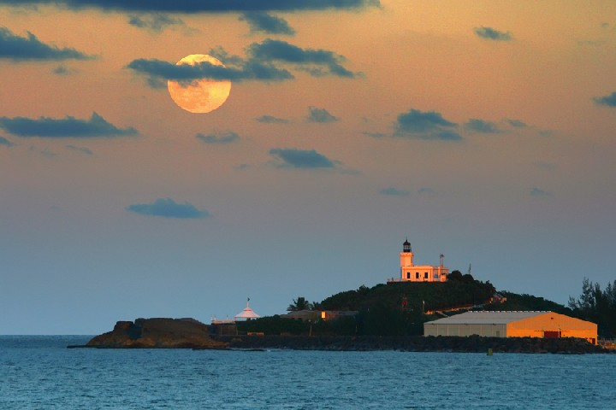
Arecibo

Slide 16
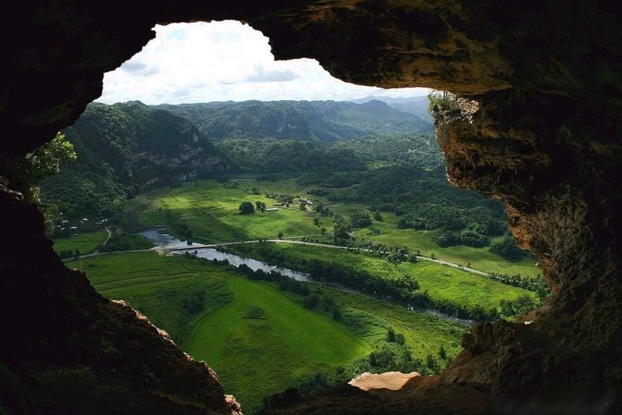

Slide 17
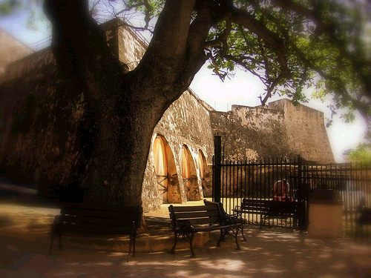
Fuerte San Cristóbal

Slide 18
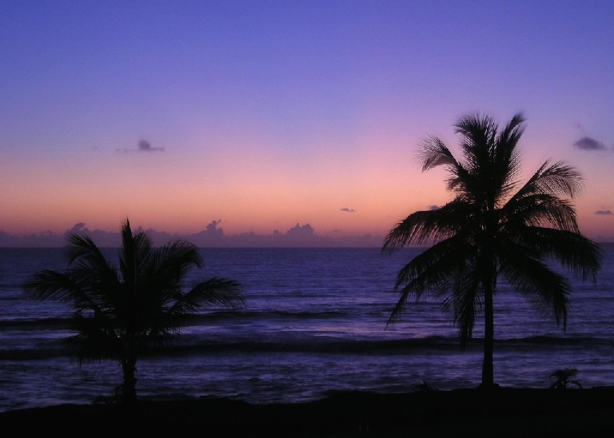
Luquillo

Slide 19
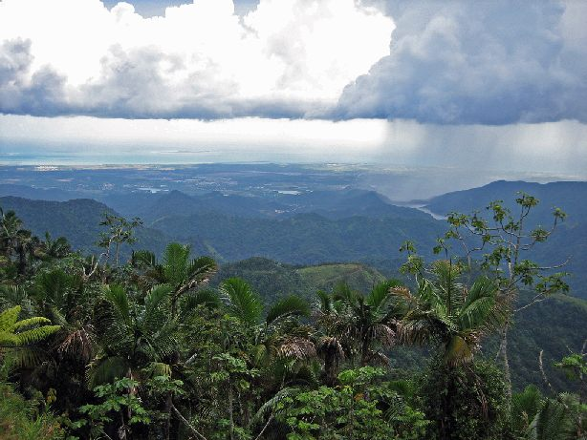
Jajuya

Slide 20
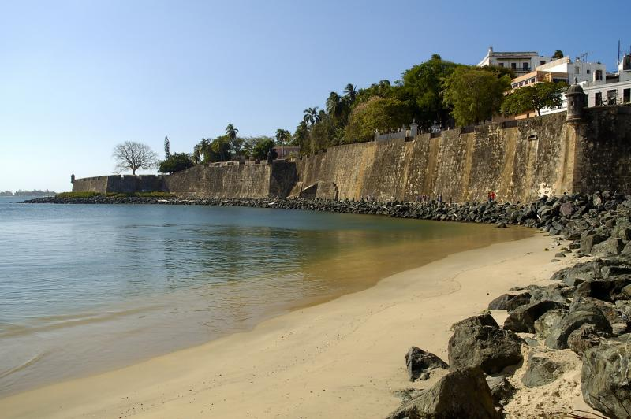

Slide 21
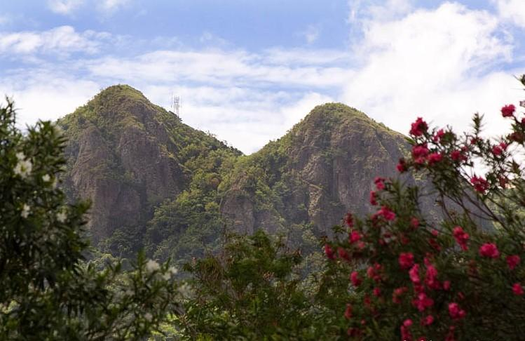
Sierra de Cayey
Entre los picos, de no más de 1000mts de altura, se encuentra el valle de Cayey, una gran
llanura donde se cultiva principalmente tabaco. A mayor altura, en el borde montañoso,
se cultiva café y se explotan los pastos.

Slide 22
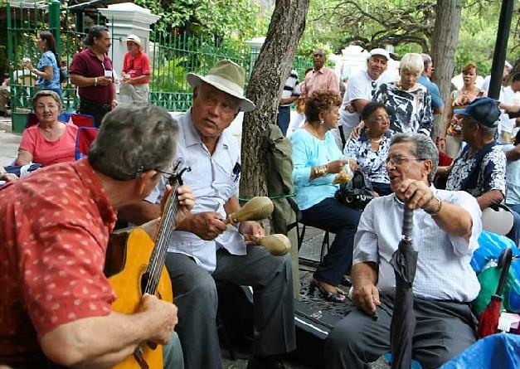

Slide 23
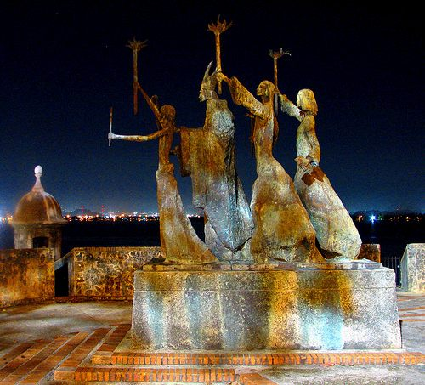
La Rogativa, San Juan Viejo
Esta escultura, construida en 1971, se hizo en representación a un asedio inglés en 1797.
Las mujeres de la ciudad encabezadas por el obispo celebraron una rogativa para la
liberación de la capital, portando artorchas y sonando campanas.
Cuando los ingleses vieron la cantidad de antorchas encendidas pensaron que los españoles
habían enviado refuerzos y se retiraron de la bahía.

Slide 24
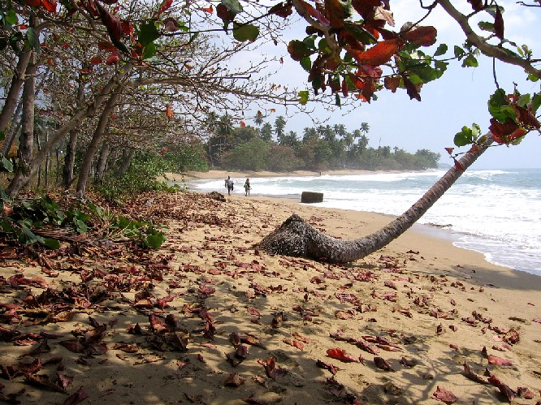
Playa Rincón

Slide 25
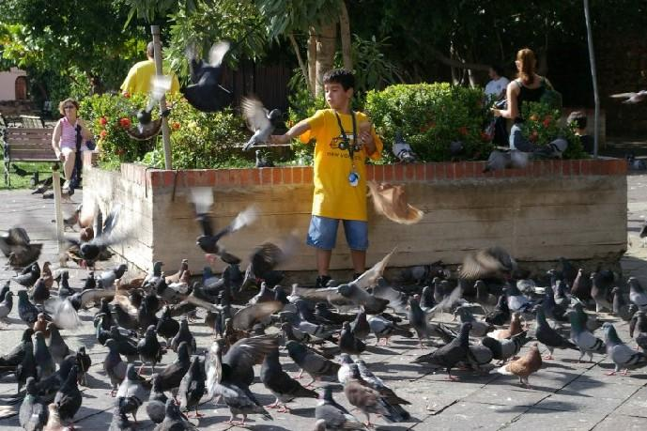
Parque de las Palomas

Slide 26
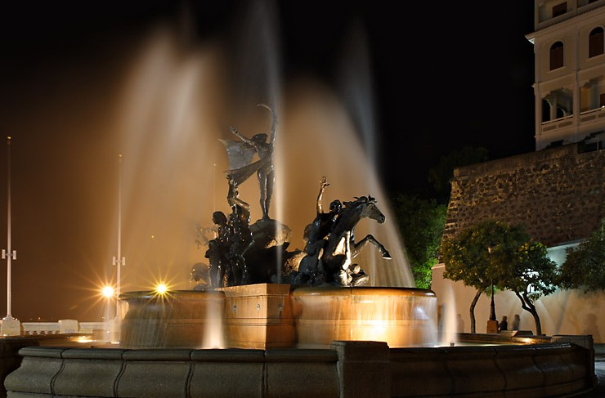
Paseo de La Princesa
La fuente Raíces se encuentra al final del Paseo. Cada parte de la fuente tiene un significado.
El caballo (animal valiente y robusto) saliendo del mar representa a Puerto Rico,
los dos adultos con el niño representan a la familia puertorriqueña,
los delfines y la ninfa representan la hospitalidad, el jíbaro y la mujer negra representan
la cultura de los africanos esclavizados y la diosa, al centro, representa la libertad.

Slide 27
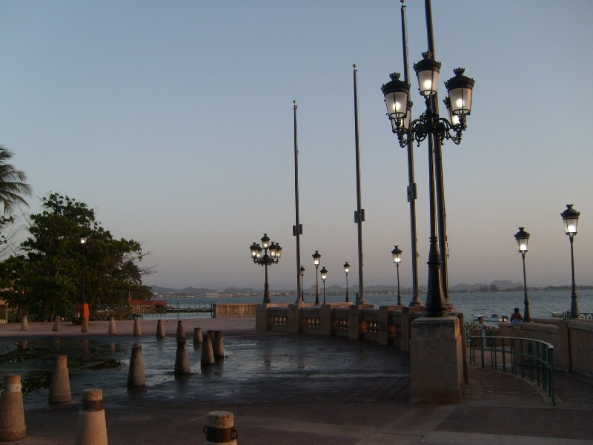
Farolas típicas

Slide 28
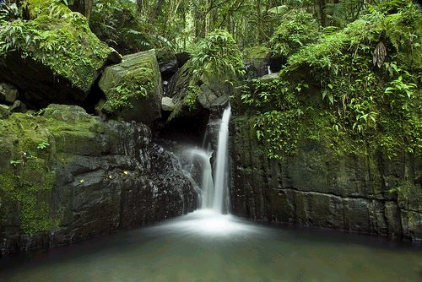
El Bosque Nacional El Yunque o simplemente El Yunque, antes llamado Bosque Nacional
del Caribe, lleva su nombre en honor al dios indígena Yuquiyú.
Los indios taínos pensaban que en los picos nubosos de La Sierra de Luquillo
vivía Yuquiyú, el dios del bien, que los protegía. Llamaron a este monte
Yuque , que significa ‘sagrado’ o ‘tierras blancas’ ya que sus picos estaban cubierto de nubes.
Cuando llegaron los españoles confundieron el nombre y le llamaron Yunque.
Las huellas de los taínos en el bosque se evidencian con la presencia de los petroglifos
en las rocas de los ríos.

Slide 29
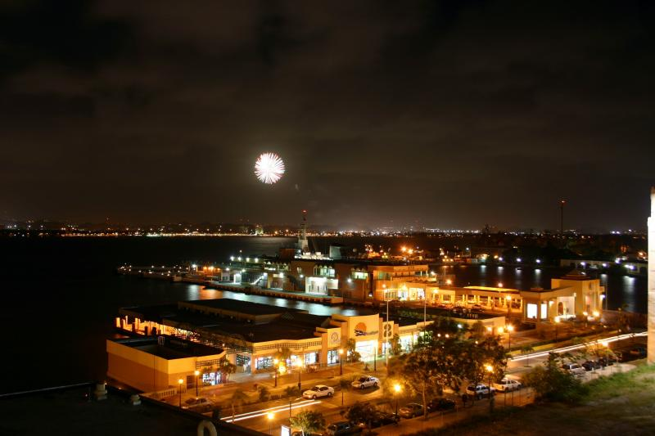
Puerto San Juan

Slide 30
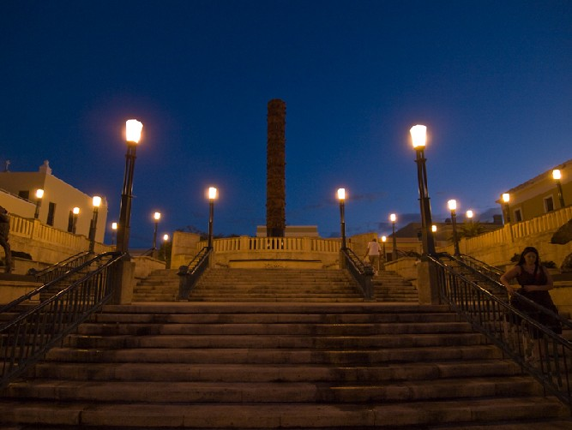
Plaza Quinto Centenario

Slide 31
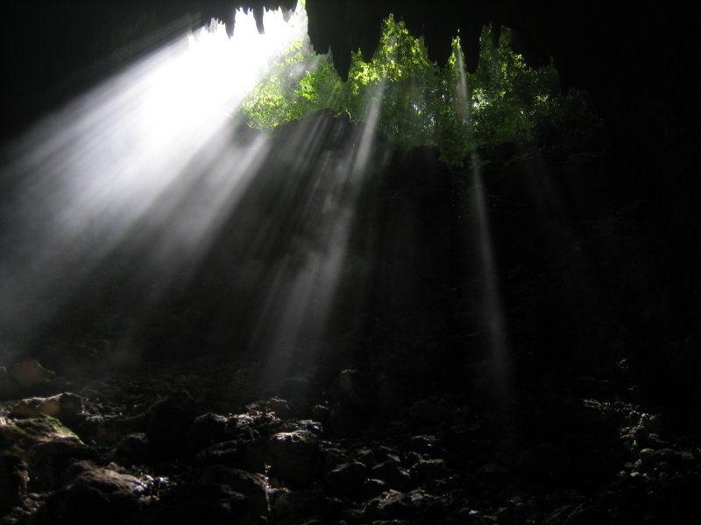
Cuevas del Camuy
El Parque de las Cuevas del río Camuy es un sitio de 10.000 hectáreas con magníficas
cuevas subterráneas labradas por el río Camuy a lo largo de millones de años,
que fluye de cueva en cueva a 120 m de profundiad.
La cueva Río Camuy es la tercera en tamaño en el mundo y hasta el momento se han
explorado sólo unos 12 km de sus pasadizos.
No todos están abiertos al público pero hay pequeños trenes que hacen
un poco más fácil la exploración.

Slide 32
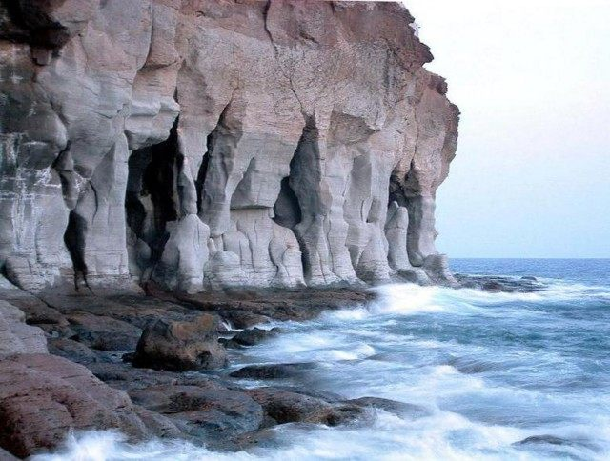

Slide 33
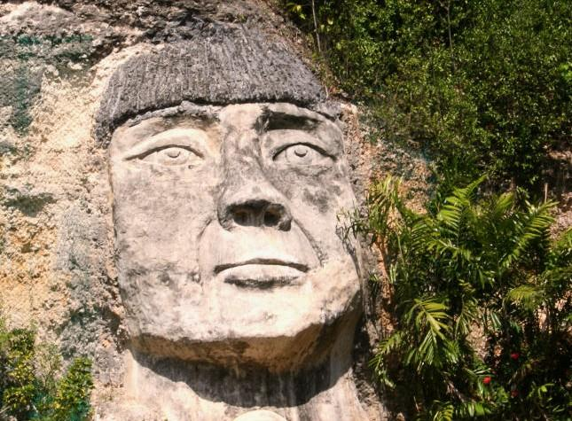
Cacique Mabodomaca
Antes de la invasión europea esta área taína era una de las más importantes y
fué conocida como Guajataca. El Cacique Mabodomaca era uno de los líderes
durante las rebeliones indígenas. La leyenda dice que cuando sus guerreros ya no pudieron
repeler a los invasores condujo a su gente por el río Guajataca y desaparecieron
en las montañas.
Otra leyenda cuenta que para evitar ser capturado se tiró al mar desde el acantilado.

Slide 34
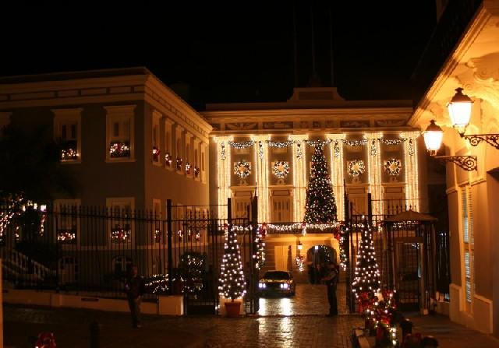
Casa de Gobierno en Navidad

Slide 35
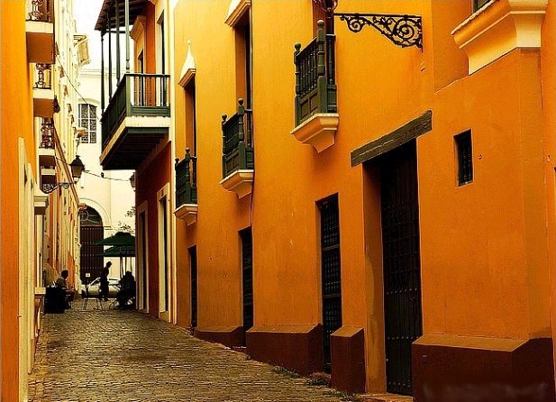

Slide 36
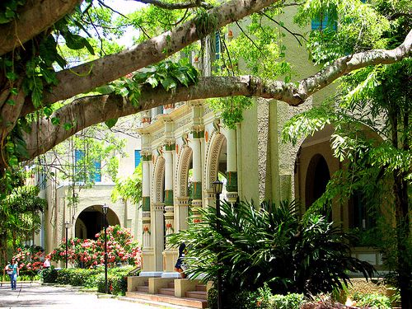
Universidad

Slide 37
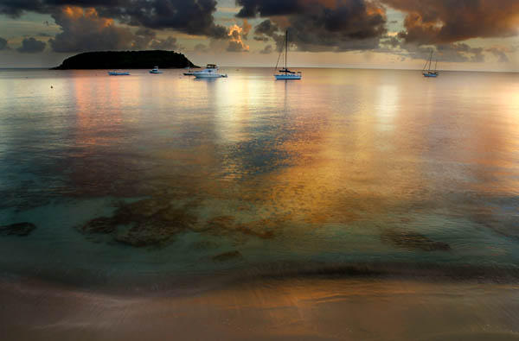
Isla de Vieques
La palabra Vieques deriva de la lengua taína y significa 'tierra pequeña'.
Para otros autores, proviene de Bieque, cacique taíno que habitaba la isla.
Los colonos ingleses de las islas vecinas llamaban a Vieques ‘Crab Island’ por la
abundancia de cangrejos. Sin embargo, Vieques apareció por primera vez en los mapas
en 1527 con su nombre actual.
En los siglos XIX y XX, Vieques se vio involucrado en los procesos libertadores de la
República Dominicana. En ambas ocasiones, el poder colonial -primero España y
luego EEUU- utiliza a Vieques para reprimir e invadir a los dominicanos que luchan
por la soberanía nacional.
Actualmente esta isla es catalogada como la más bella del Caribe, junto con Bermudas
y Bahamas.

Slide 38
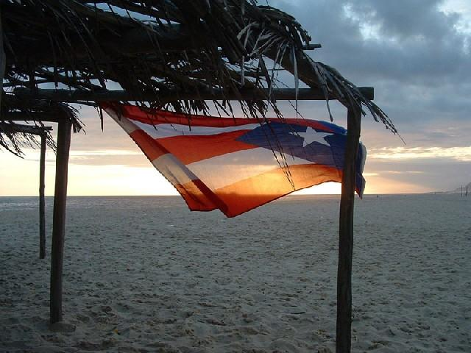

Soy la luz de la mañana
que alumbra nuevos caminos,
que va inundando los montes,
los senderos campesinos.
Soy el fruto del futuro,
la semilla del mañana,
sembrada en estiércol puro
de mi tierra borincana.
Soy un pescador de sueños,
voy buscando un mar de espumas,
de caracolas y arenas,
de sirenas y de lunas,
de estrellas y de horizontes
se compone mi fortuna,
soy gaviota navegante
y astronauta de la bruma.
Soy del pan la levadura que alimenta la esperanza
del hombre puertorriqueño, del despertar de mi patria.
Traigo sangre borinqueña, soy hijo de la palmera,
de los campos y los ríos y del cantar del coquí,
de valles y cafetales, de caña, azúcar y piña,
de guayaba y mamposteales, de tembleque y de maví.
ΨNor@ - octubre 2008

